Slide 1
Живая природа России.
Выполнила: воспитатель МДОБУ «ДСКВ №10»
г. Всеволожск.
Оболонская Т.Н.

Slide 2
Кто зимой в берлоге спит? От его рева лес дрожит. Кто умеет так реветь? Ну конечно же,…МЕДВЕДЬ

Slide 3
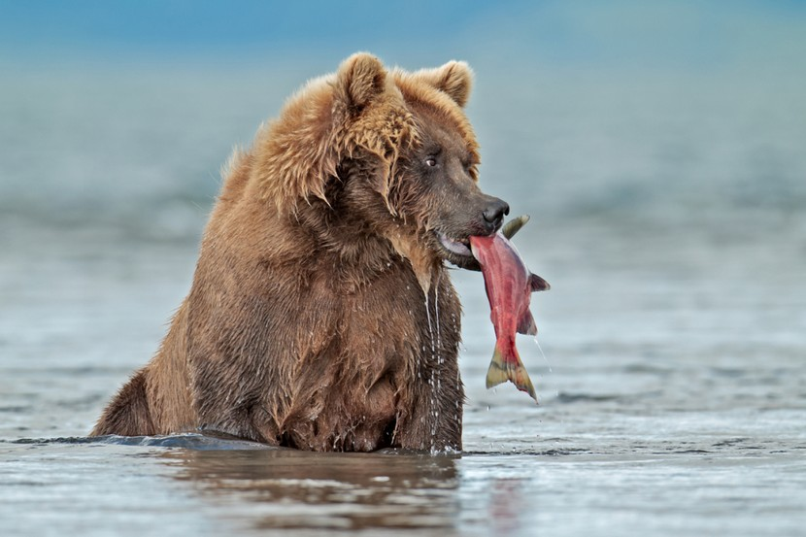

Slide 4
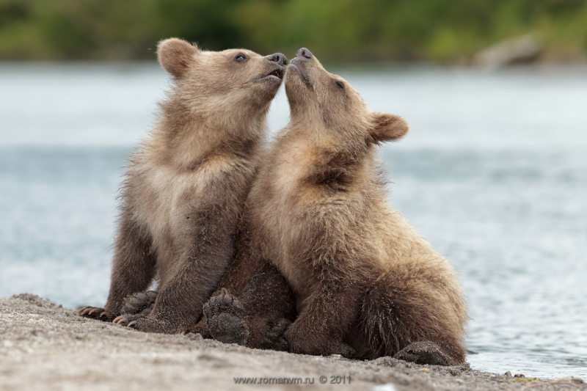

Slide 5
Всех зверей она хитрей, Шубка рыжая на ней. Пышный хвост - ее краса. Этот зверь лесной - …. (Лиса)

Slide 6
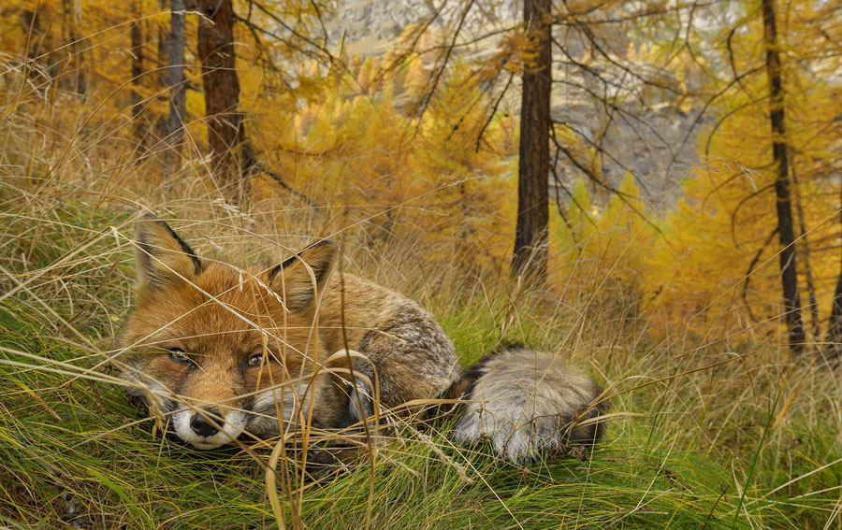

Slide 7
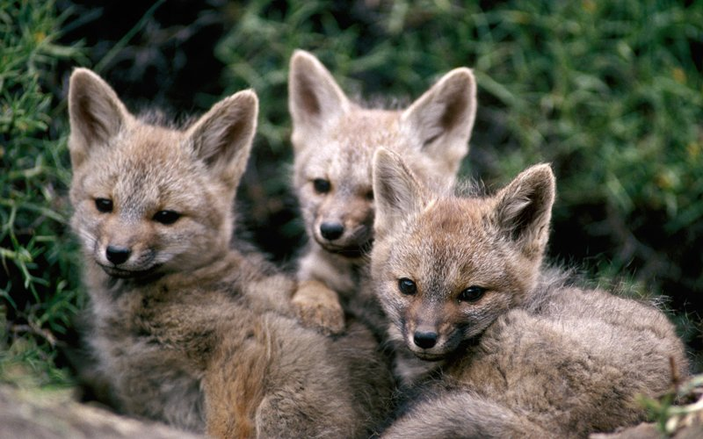

Slide 8
С ветки на ветку Могу я летать. Рыженький хвост Никому не поймать. Некогда летом В лесу мне играть - Надо грибы Для зимы собирать.
(Белка)

Slide 9
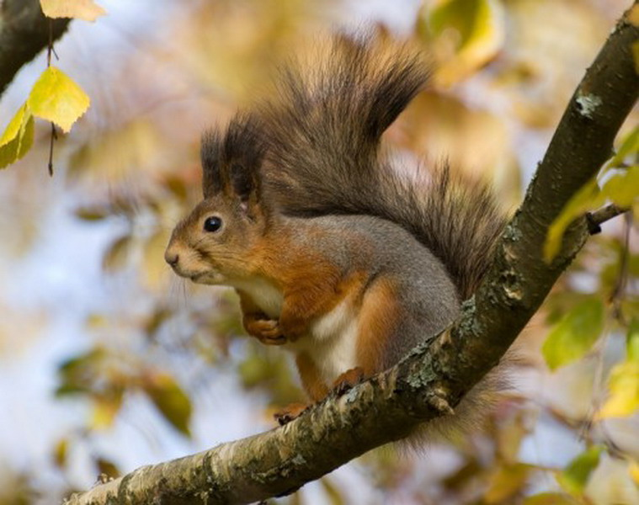

Slide 10
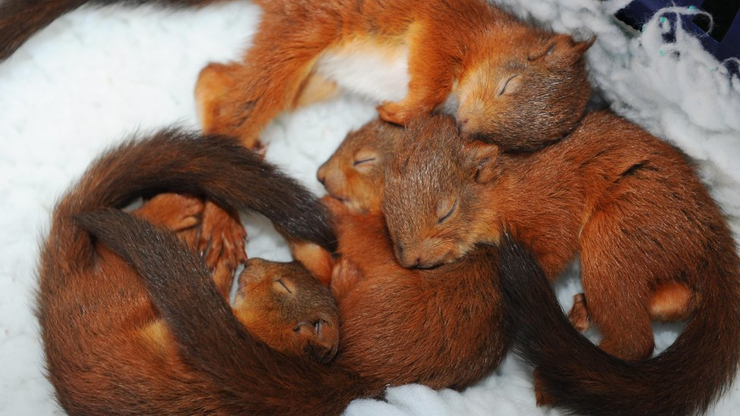

Slide 11
На поляне возле ёлок Дом построен из иголок. За травой не виден он, А жильцов в нём миллион.

Slide 12
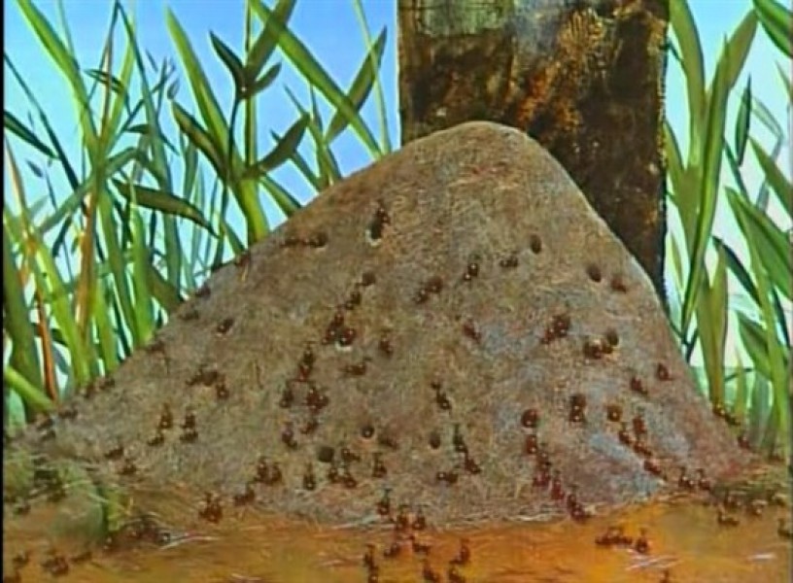

Slide 13
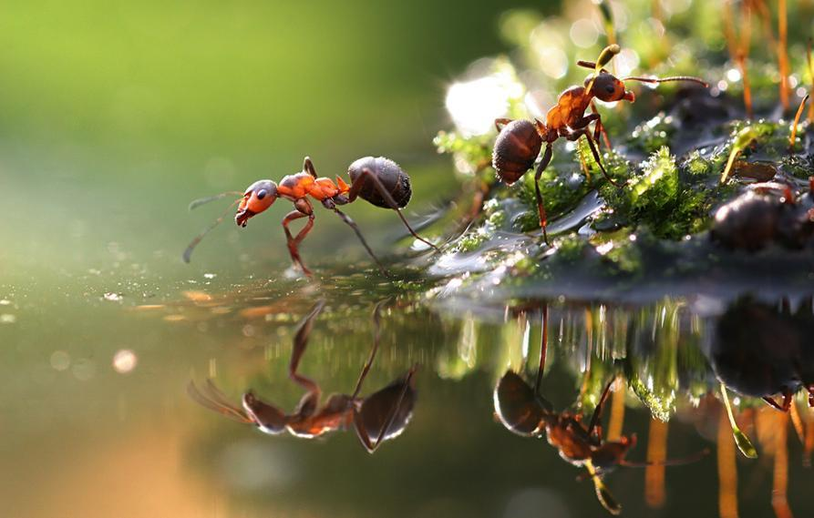

Slide 14
Всю ночь летает - мышей добывает. А станет светло - спать летит в дупло. (Сова)

Slide 15
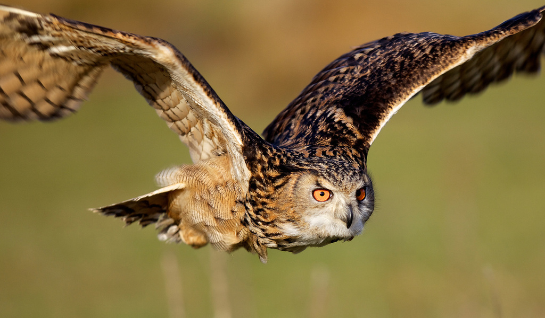

Slide 16
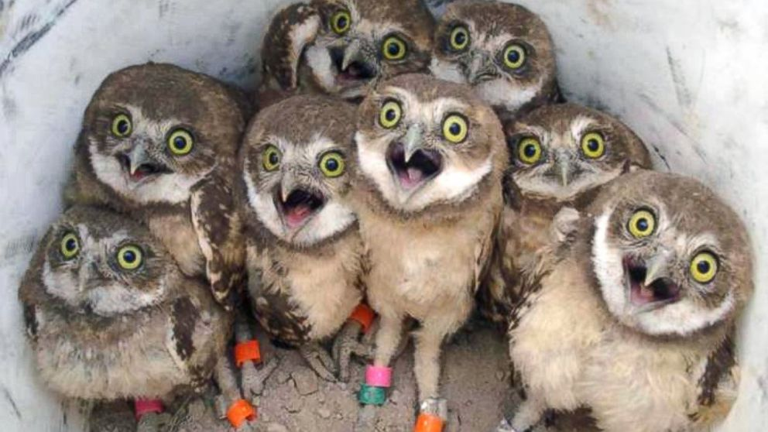

Slide 17
На узкой дорожке — Голова да рожки. Кто так медленно ползёт, На себе свой дом везёт?

Slide 18
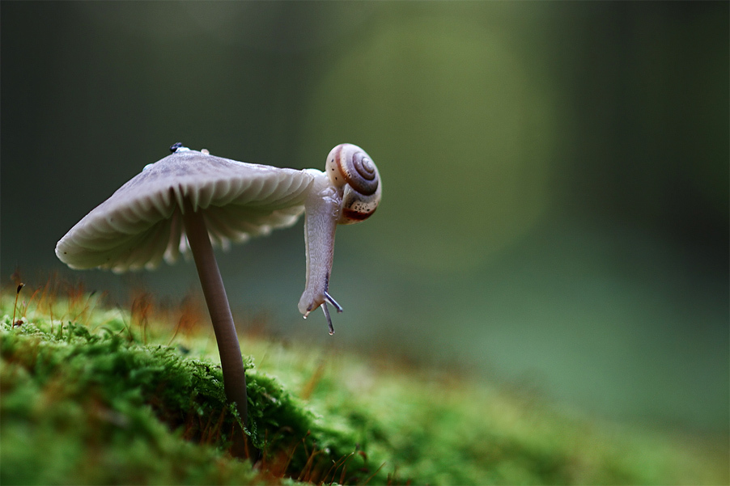

Slide 19
Он из леса вышел снова, Не олень и не корова. Повстречаться нам пришлось Познакомьтесь это... (Лось)

Slide 20
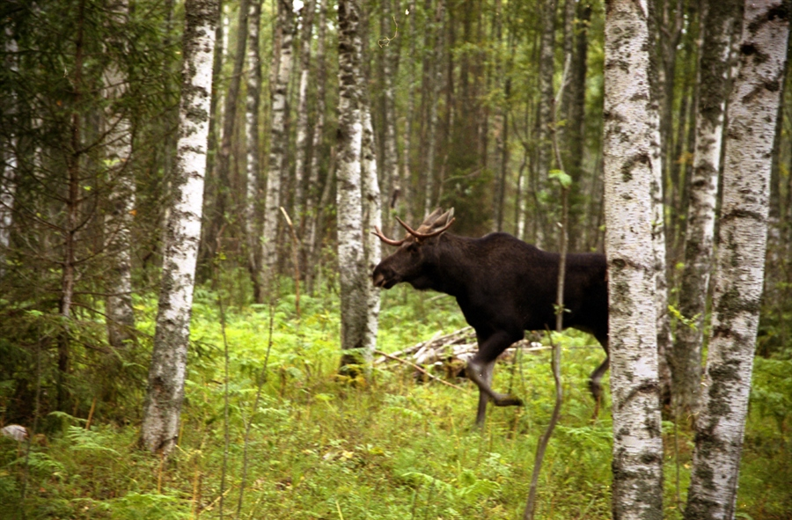

Slide 21
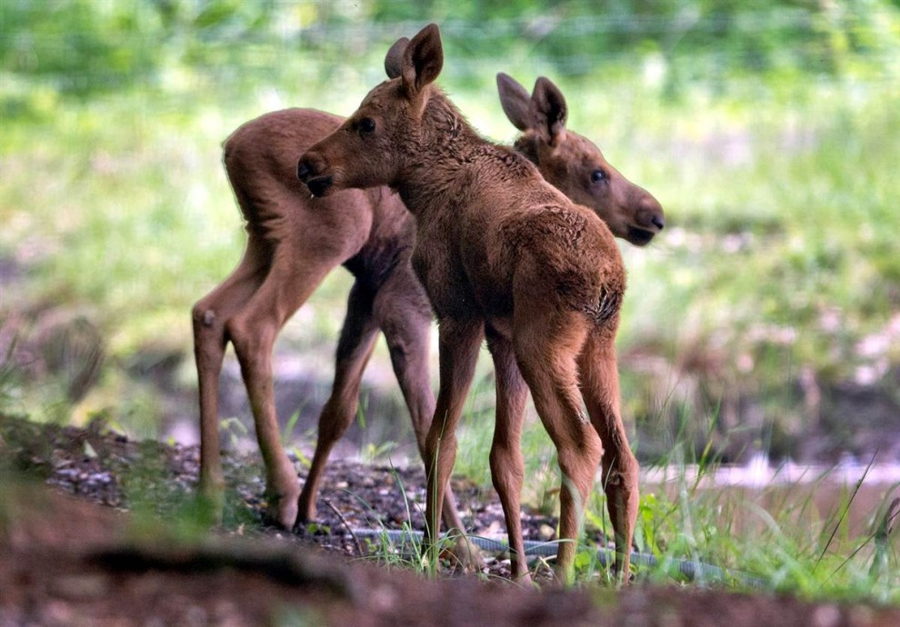

Slide 22
Роскошный полосатый мех, Имеет этот хищный зверь, Он ходит тихо словно ветер, Живет в природе, словно царь, Рычит он громко и пугливо, Скажите, кто он это зверь?
(тигр)

Slide 23
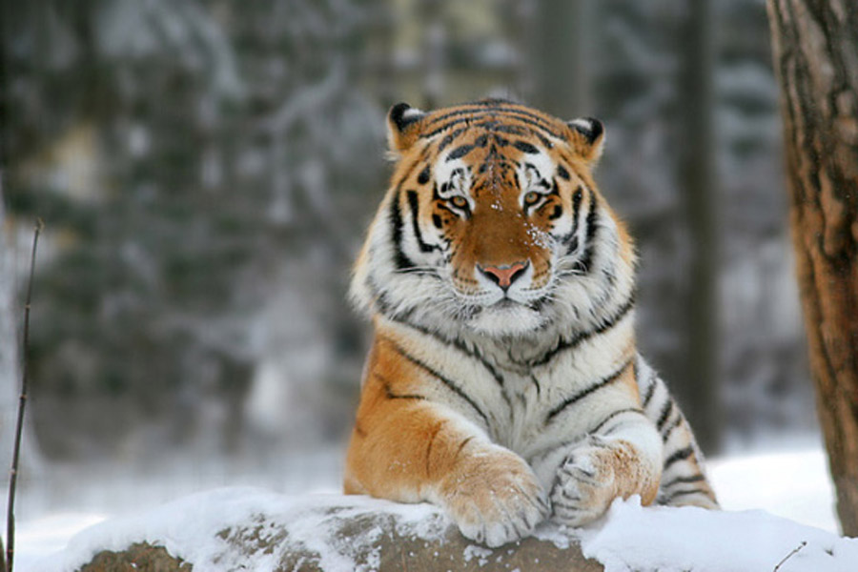

Slide 24
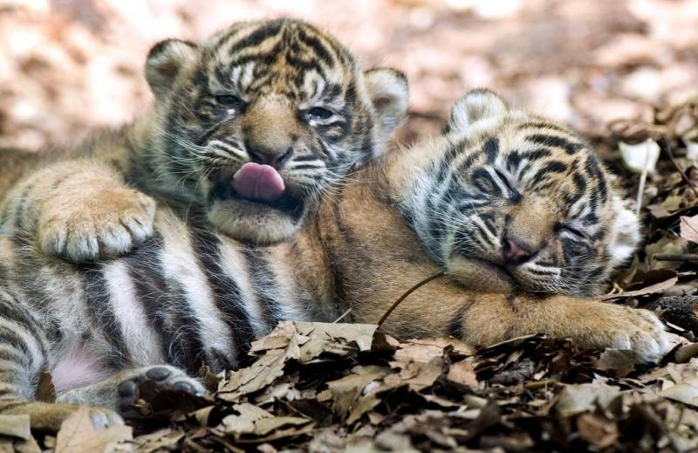

Slide 25
Зимой — белый, летом — серый, Цвет в сезон сменю умело. Ем капусту и морковку, Заплетаю след свой ловко. Проживаю я в лесах, Враг мой волк, медведь, лиса. Как зовусь, ты угадай-ка, Длинноухий братец – (Зайка).

Slide 26
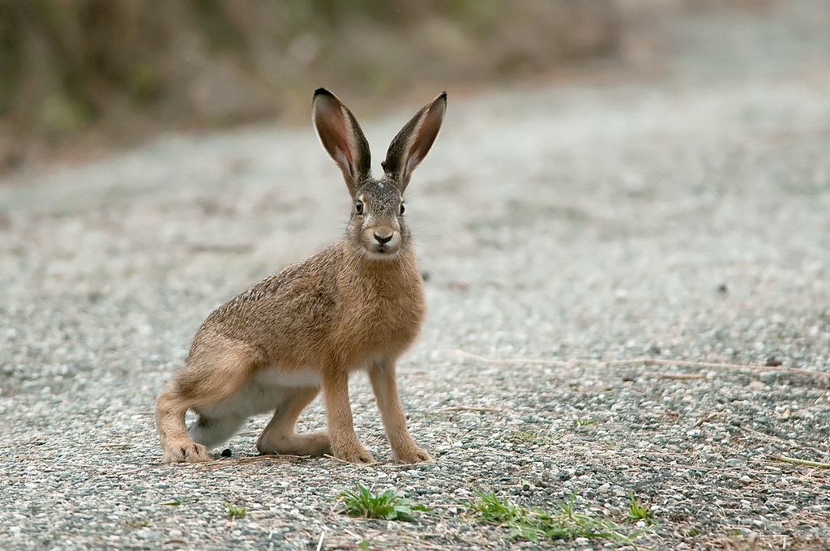

Slide 27
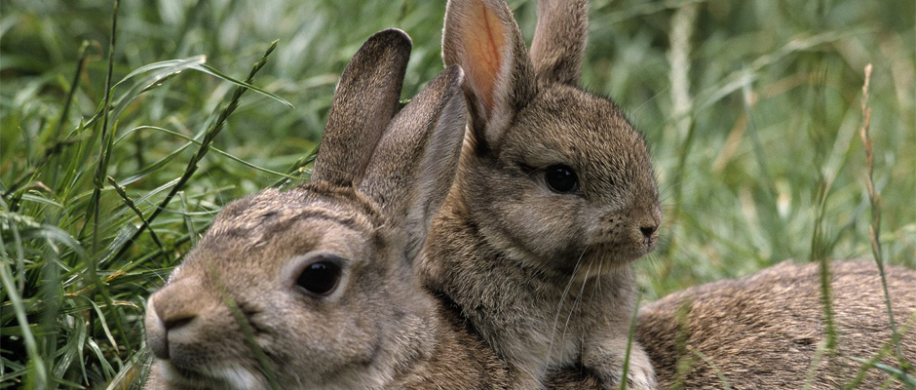

Slide 28
Все время по лесу он рыщет, Он в кустах кого-то ищет. Он из кустов зубами щелк, Кто скажите это - … (Волк)

Slide 29
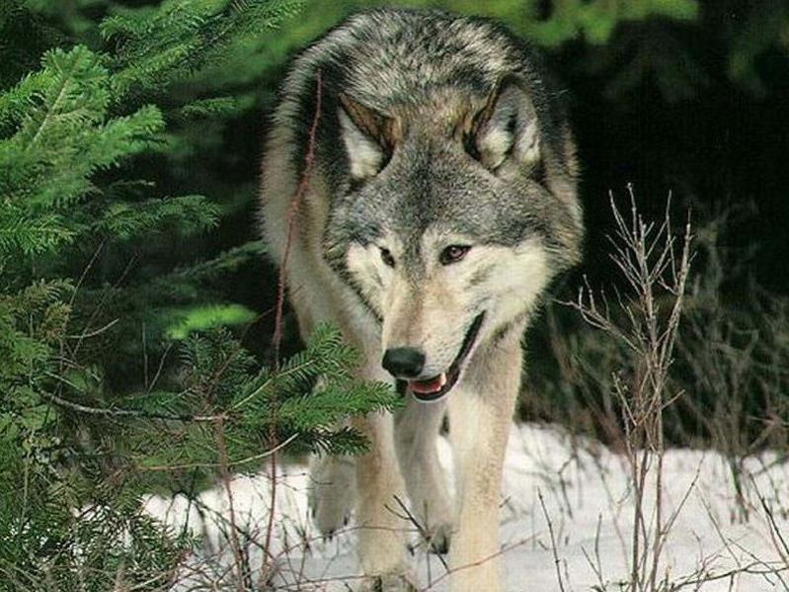

Slide 30
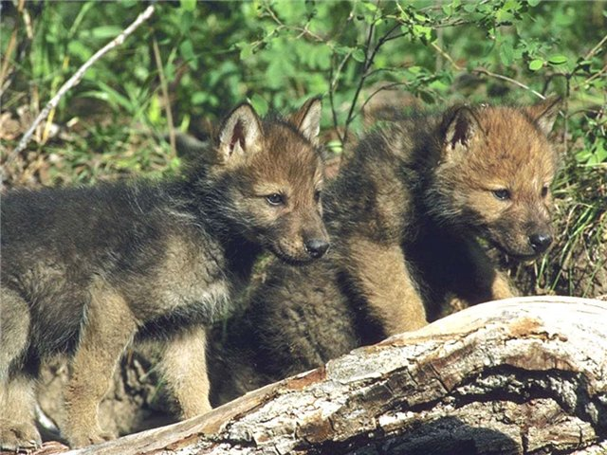

Slide 31
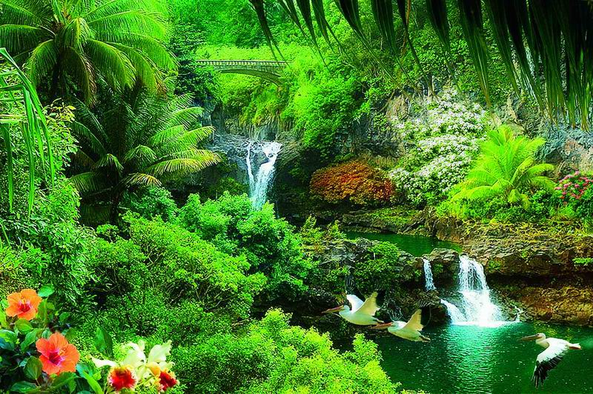
Живая природа жарких стран

Slide 32
Он трубит, но не трубач, Всеми признанный силач. Стоя спит под пальмой он. Догадались? Это - ... (Слон)

Slide 33
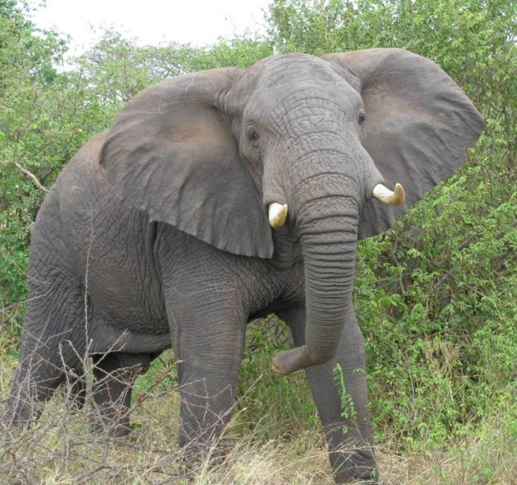

Slide 34
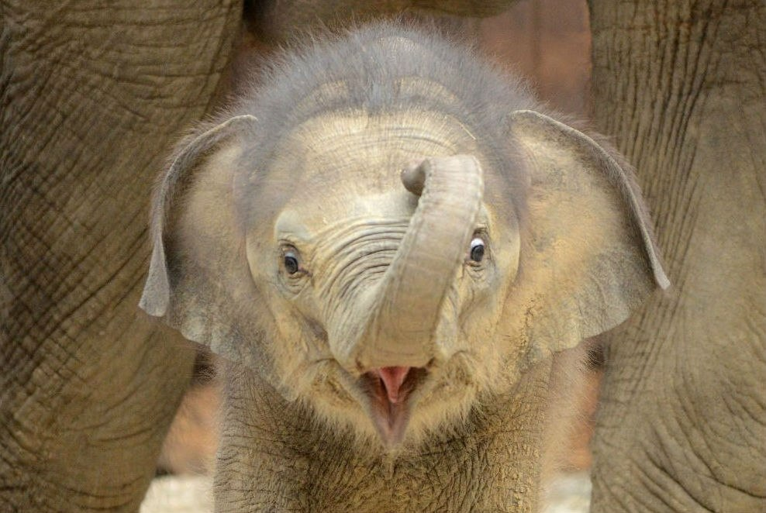

Slide 35
Перед нами зверь огромный, Очень быстрый, очень скромный. Шея длинная, большая, Он хороший, точно знаю. Черных пятнышек не счесть, Познакомиться с ним – честь. Ну-ка, дети угадаем, Ведь его мы тоже знаем!
(жираф)

Slide 36
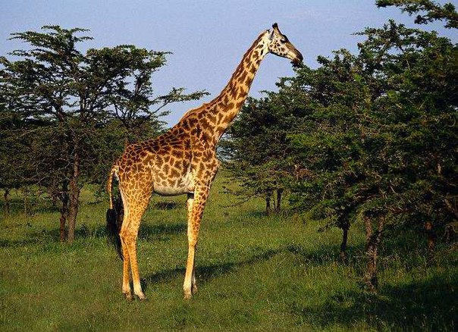

Slide 37
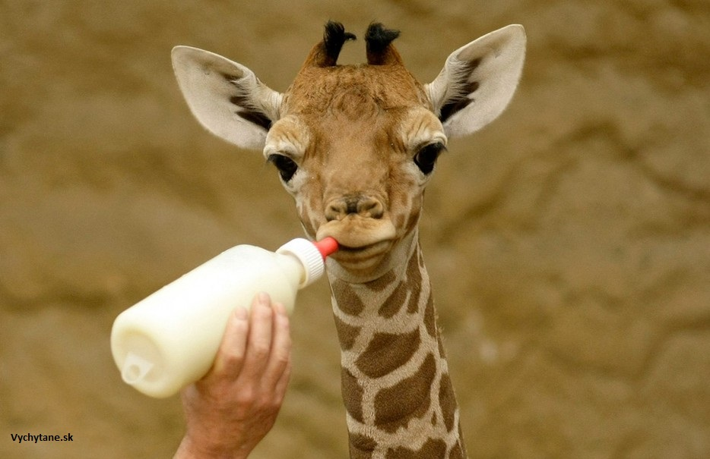

Slide 38
Взобралась на пальму ловко. Ради вкусного банана. И дразнится. Вот плутовка. Хулиганка … (Обезьяна)

Slide 39
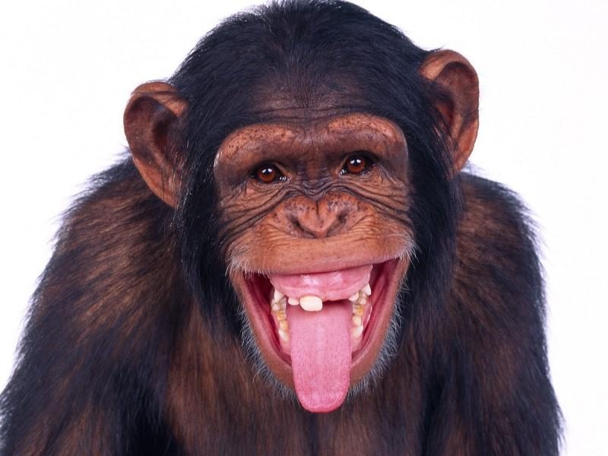

Slide 40
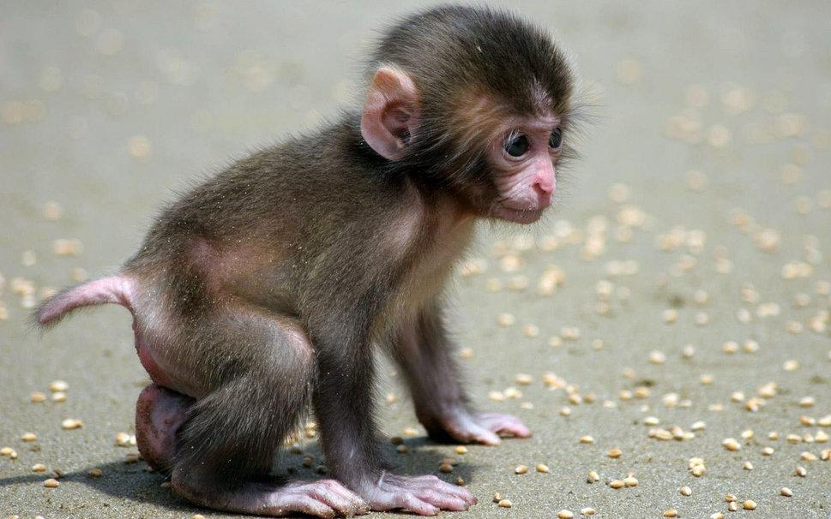

Slide 41
Мне саванна – дом родной, Там живем большой семьёй. У меня большая грива, Вьется на ветру красиво. Ведь не зря царем зовусь – С врагом мигом разберусь. Если косо посмотрел, Разозлиться может – (Лев).

Slide 42
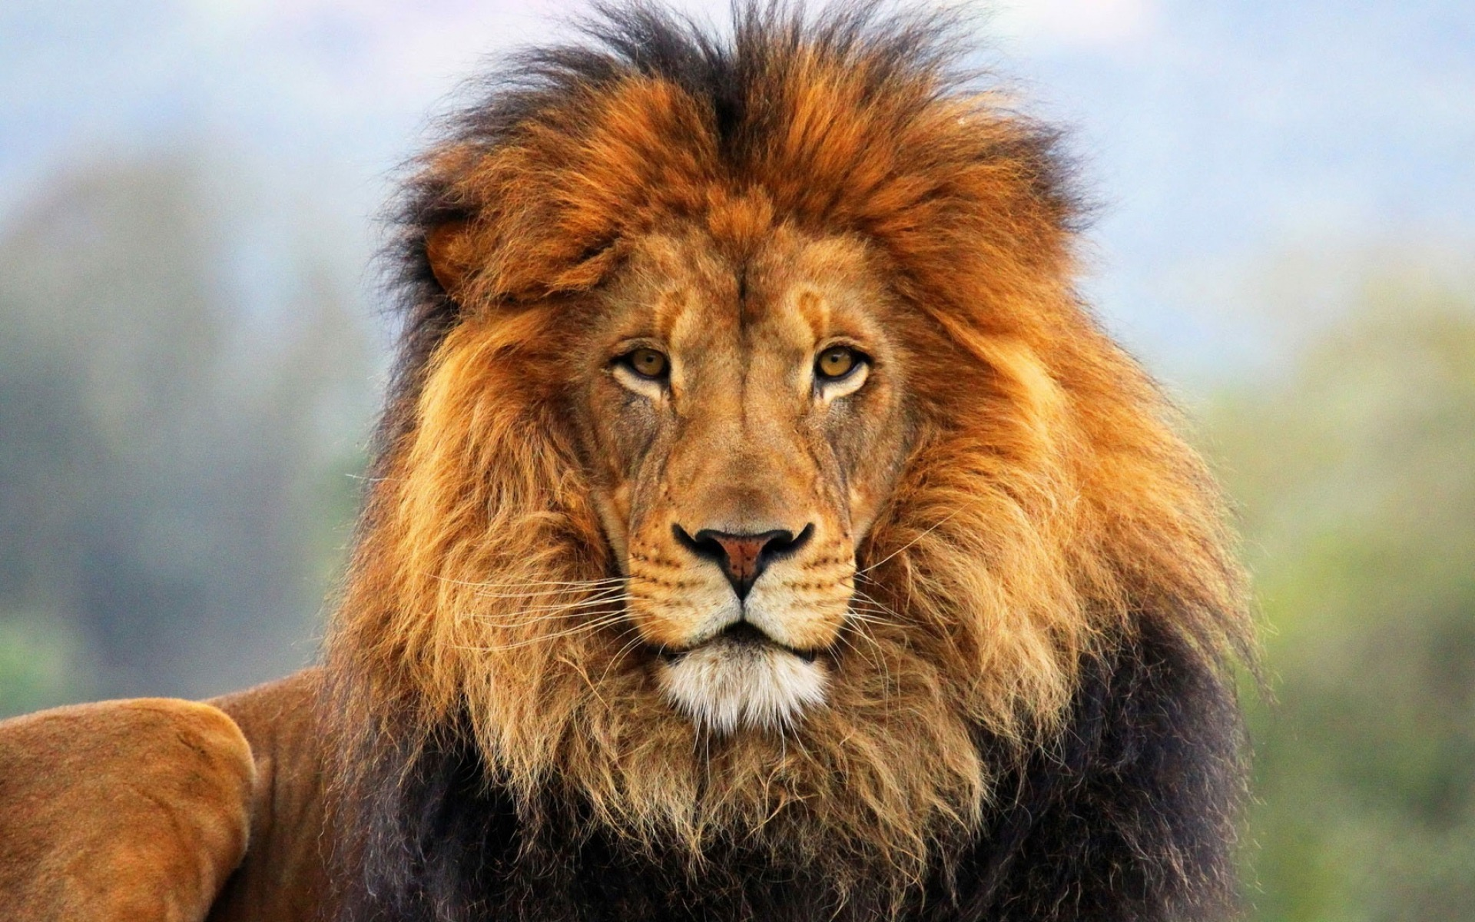

Slide 43
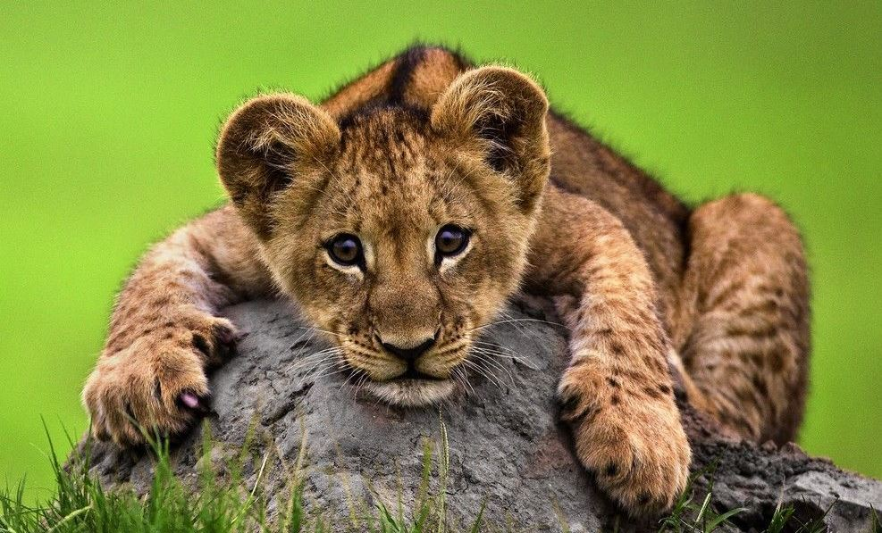

Slide 44
Четвёртый лишний

Slide 48
Спасибо за внимание

